Slide 1
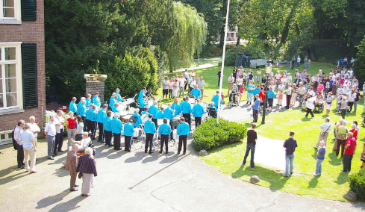
2021_ DCV VT LA 4– ‘Verkoop je idee aan stakeholders’
Leerdoel
Als Adviseur duurzame leefomgeving heb je een advies uit gebracht over een gebied hoe een activiteit én inrichting er voor kunnen zorgen dat mensen bij elkaar komen. (la 3) Nu komt het moment dat je dat moet ‘verkopen’ aan de stakeholders.
Samenwerken
Elke week is er tijdens de VT- uren gelegenheid om hier aan te werken en wordt per groepje de voortgang gepresenteerd
Deze opdracht maak je in kleine groepjes
Versie 1 25 maart
Versie 2 2 april
Leerproduct
Maak een presentatie- map om jouw idee aantrekkelijk aan te bieden.
Daarin zit een kort PVA (plan van aanpak)
Leg uit waarom jouw presentatiemap past bij de stakeholders
Bronnen
De lessen en presentaties
2 april
Leerpad
Jouw plan biedt de basis voor de presentatie
Wie zijn de stakeholders?
Maak aantrekkelijke weergaven van jouw activiteit en inrichting
Maquetes, moodboards alles is toegestaan.
Beschrijf in een kort pva (minimaal 1 a4 maximaal 2 a4) hoe jullie de stakeholders proberen te overtuigen. Oftewel julie strategie (ook hierin creatief aub
Beschrijf minimaal 3 bronnen die jou het idee voor deze strategie hebben gegeven.

